Slide 1
Bezpečnost na internetu
úkol č.3
Naše děti z předškolní třídy -
Předškoláci z Hleďsebe

Slide 2
Úvod do začátku
Zeptala jsem se svých dětí v mateřské škole, kde najdou internet.
První odpovědi zněly: „Na stole, na skříni.“ :-), ale protože při našem hravém učení používáme i notebook, kde hledáme odpovědi na otázky nebo si třeba prohlížíme obrázky, rychle jsme našli lepší odpovědi. Došli jsme i k tomu, že maminky používají Facebook a k čemu.
Díky jedné kolegyni (bohužel si nepamatuji jméno), která na FB stránkách eTwinningu nasdílela odkaz na www.ovce.sk, jsem mohla dětem pomocí kreslené pohádky ( https://youtu.be/iGSJqn0BKtI) přiblížit svět internetu blíže. Díky našemu projektu se slovenskou školkou, jim slovenština nebyla až tak cizí. Pak jsme si povídali o pohádce a následně jsem chtěla od dětí nakreslit 2 obrázky. 1. nevhodný ( kde se někdo nechová hezky, straší ostatní-vyhrožuje nebo fotí se obnažený ) a 2. třeba naše oblíbené zvířátko ( které vyfotit a dát na internet můžeme ). Jak úkol zpracovaly už posuďte sami. Jsem na své děti moc pyšná, jsou velmi šikovné a vnímavé všem novinkám, které se jim dostávají.

Slide 3
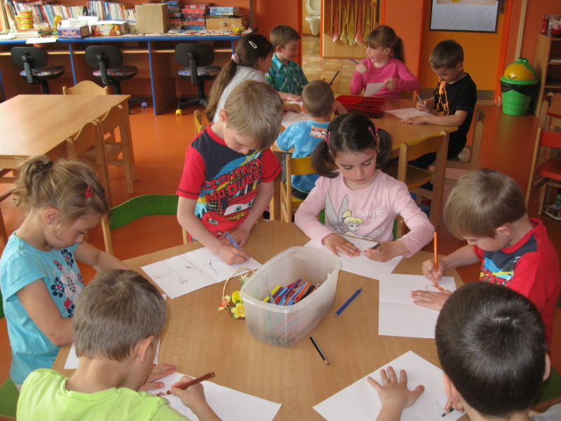
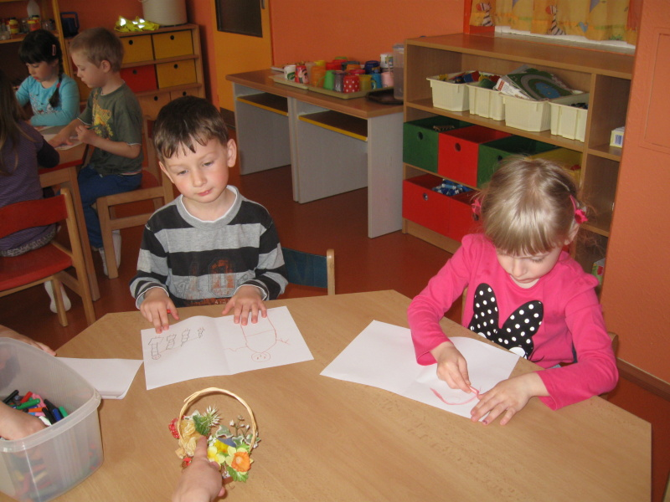
A tady jsou naše děti, jak úkol kreslí.

Slide 4
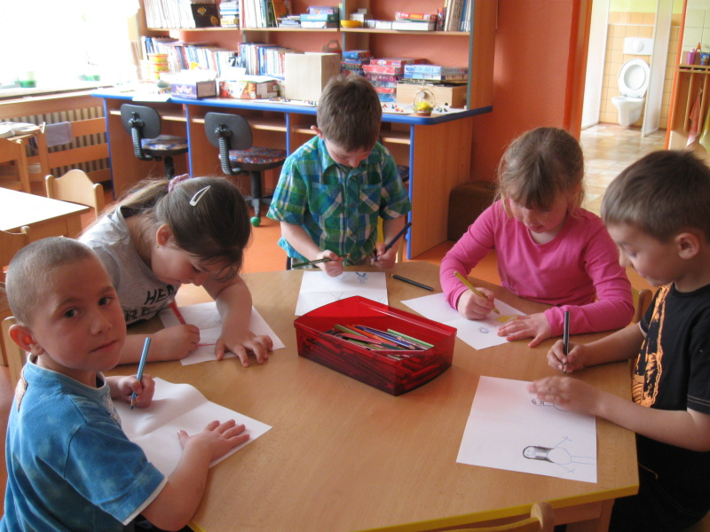
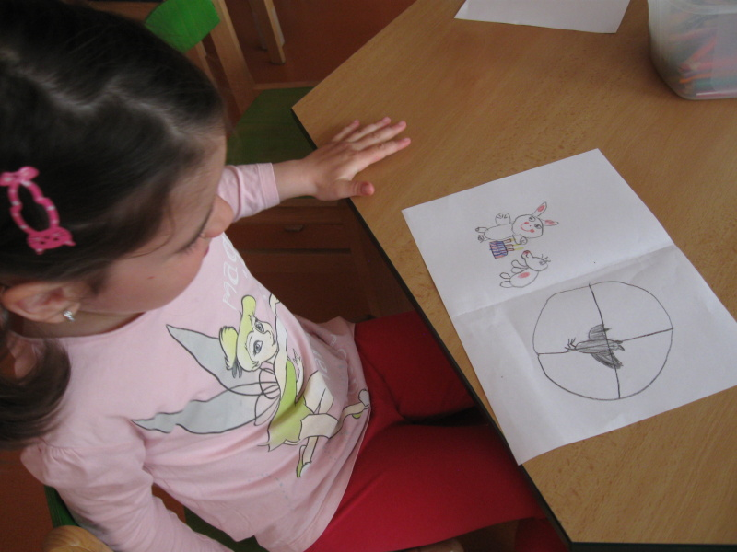

Slide 5
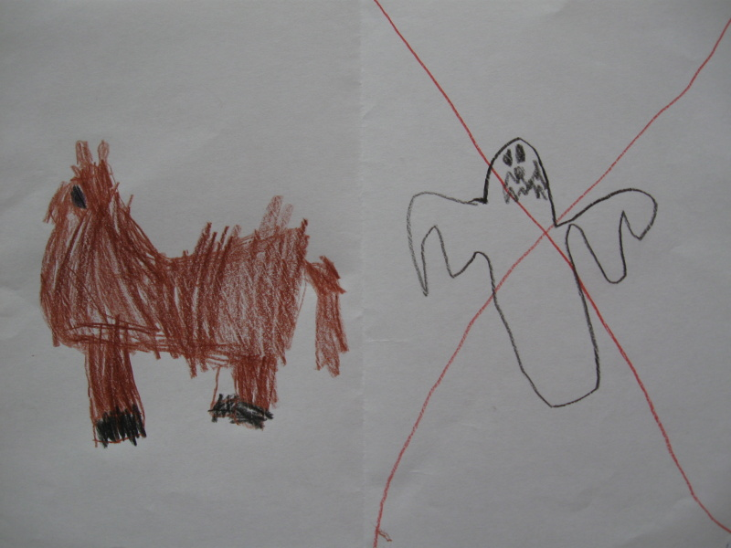
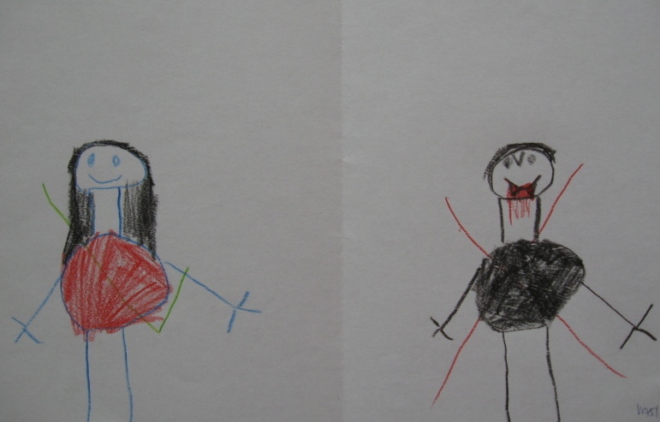
Strašidelný upír x holčička
Strašidlo x koník

Slide 6
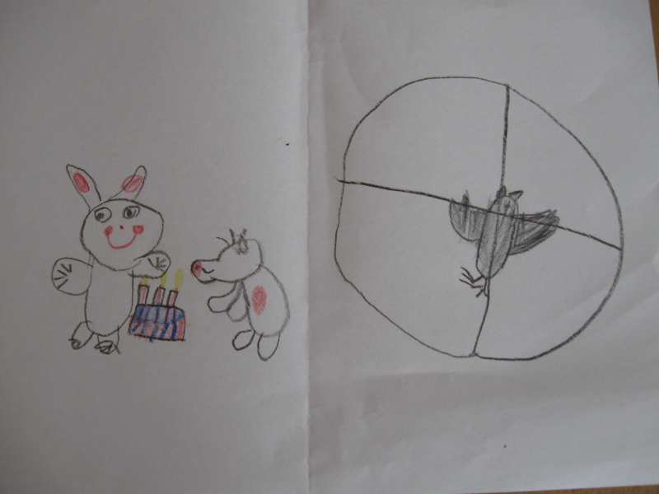
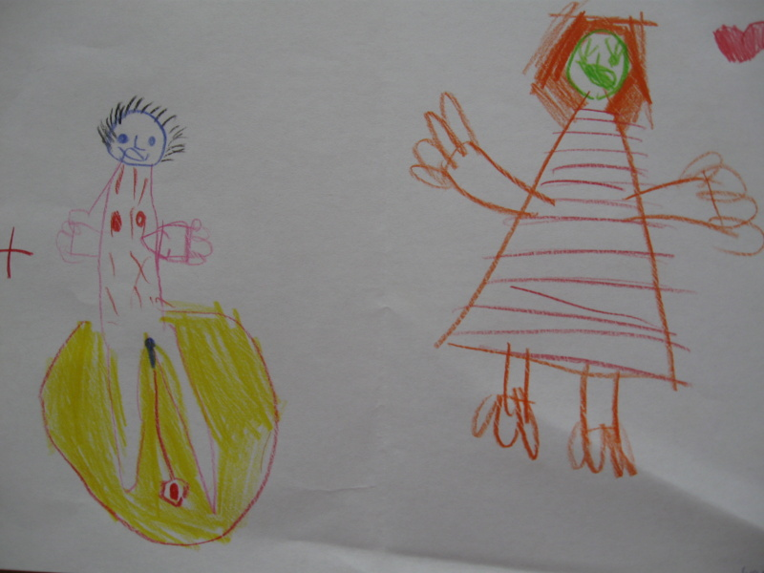
Strašák x zvířátkové narozeniny
Obnažený pán vykonávající potřebu x oblečená holčička

Slide 7
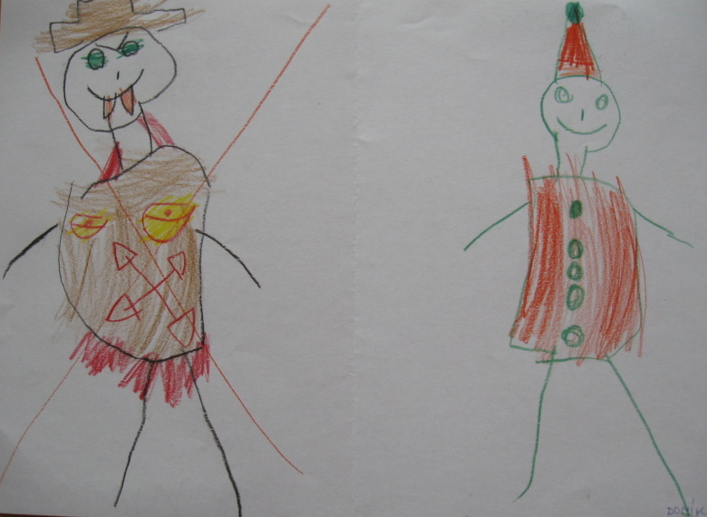
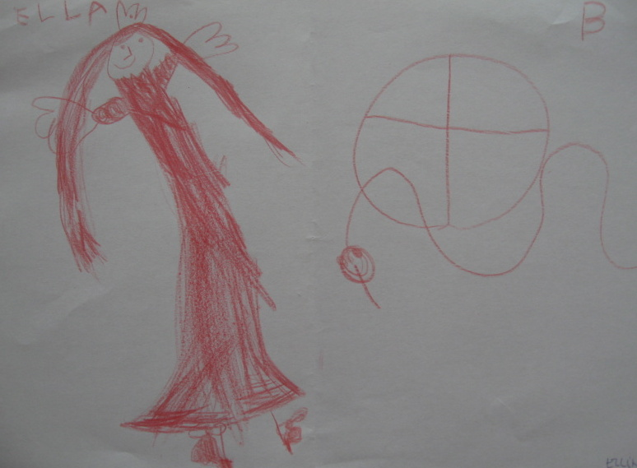
Upír x šašek
Had ( strach ) x princezna

Slide 8
Tak tohle jsou některé práce našich dětí – týmu „Předškoláci z Hleďsebe“, jak se jim povedly už posuďte sami.
Zpracovala: Barbora Milfaitová, učitelka

